Slide 1
Hlísti
ZŠ Brána Nová Paka
Přírodopis, 6. – 9. tř.
Autor: Ing. Michal Koťátko

Slide 2

NÁZEV ŠKOLY | BRÁNA, základní škola a mateřská škola Kollárova 456, 509 01 Nová Paka
ČÍSLO PROJEKTU | CZ.1.07/1.4.00/21.3750
NÁZEV PROJEKTU | Rozvoj čtení a práce s informacemi
ČÍSLO A NÁZEV KLÍČOVÉ AKTIVITY | III/2 Inovace a zkvalitnění výuky prostřednictvím ICT
AUTOR | Ing. Michal Koťátko
PŘEDMĚT | Biologie
NÁZEV DUM | Hlísti
ROČNÍK | 6. – 9.
ČÍSLO MATERIÁLU | VY_32_INOVACE_5_15_Bi_ Hlísti
DATUM TVORBY | 21. 1. 2014
ANOTACE | Hlísti – hlavní znaky, charakteristika a zástupci

Slide 3
Hlísti
Mnohobuněční živočichové
Mají kulaté tělo, nečlánkované
Samečci se vzhledem liší od samiček = POHLAVNÍ DVOJTVÁRNOST

Slide 4
Úkol:
Vypiš hlavní rozdíly mezi hlísty a ploštěnci
Řešení:
  Kulaté x ploché tělo
  Nečlánkované x článkované tělo
  Pohlavní dvoutvárnost

Slide 5
Hlísti – zástupci:
Půdní hlísti – podílejí se na zúrodňování půdy – užiteční
Cizopasní hlísti, např.:
  Škrkavka dětská
  Roup dětský
  Svalovec stočený – životu nebezpečný!
  Háďátko řepné – škodí na polních kulturách

Slide 6
Samostatná práce:
Zjisti v učebnici, jak probíhá životní cyklus škrkavky dětské a roupa dětského
Jaká je nejlepší prevence proti těmto parazitům? Na co je obzvláště třeba dávat pozor?

Slide 7
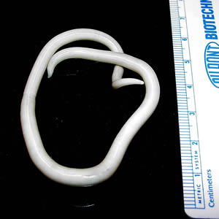
Škrkavka dětská
Žije v tenkém střevě dětí
Zde klade vajíčka – do odpadu, odtud do vody
Z vody na ovoce a zeleninu (zálivka) – z nemytého ovoce a zeleniny vajíčka do střev
Ve střevech larvy – provrtají se do plicních sklípků
Odtud zpět do trávicí soustavy – hltan, žaludek – tenkého střeva – CELÝ CYKLUS SE OPAKUJE

Slide 8
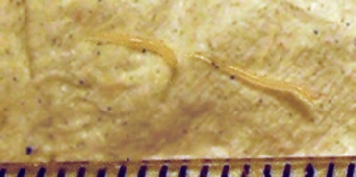
ROUP dětskÝ
Žije v tlustém střevě dětí
V noci samičky putují klást vajíčka do konečníku – nepříjemné svědění
Z konečníku se vajíčka dostanou skrze špatnou hygienu na ruce (autoinfekce)
Z rukou opět přes ústa do trávicí soustavy
Odtud zpět do tlustého střeva – vývin dospělců - CELÝ CYKLUS SE OPAKUJE

Slide 9
Zdroje:
http://upload.wikimedia.org/wikipedia/commons/7/7e/Ascaris_lumbricoides.jpeg
http://upload.wikimedia.org/wikipedia/commons/7/7b/Threadworm.jpg

